Slide 1
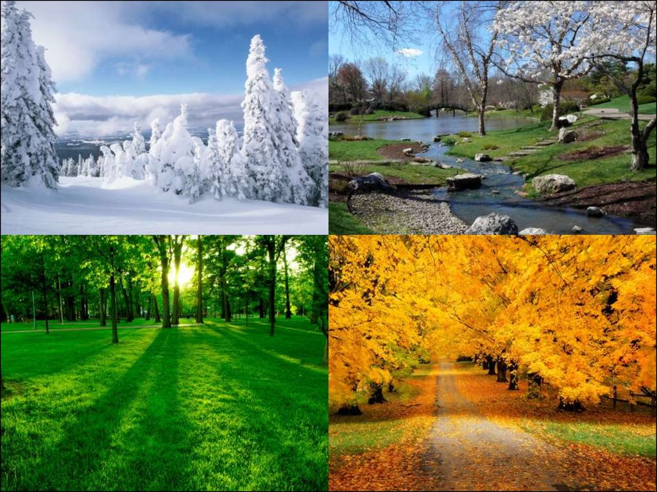
МУНИЦИПАЛЬНОЕ БЮДЖЕТНОЕ ОБРАЗОВАТЕЛЬНОЕ УЧРЕЖДЕНИЕ «РАЗДОЛЬНЕНСКИЙ ДЕТСКИЙ САД № 1 «ЗВЁЗДОЧКА»
НЕПОСРЕДСТВЕННО-ОБРАЗОВАТЕЛЬНАЯ ДЕЯТЕЛЬНОСЬ
«ПУТЕШЕСТВИЕ
ПО ВРЕМЕНАМ ГОДА»
Подготовила: Гончар О.В.
Дата проведения: 23.01.2019г.

Slide 2
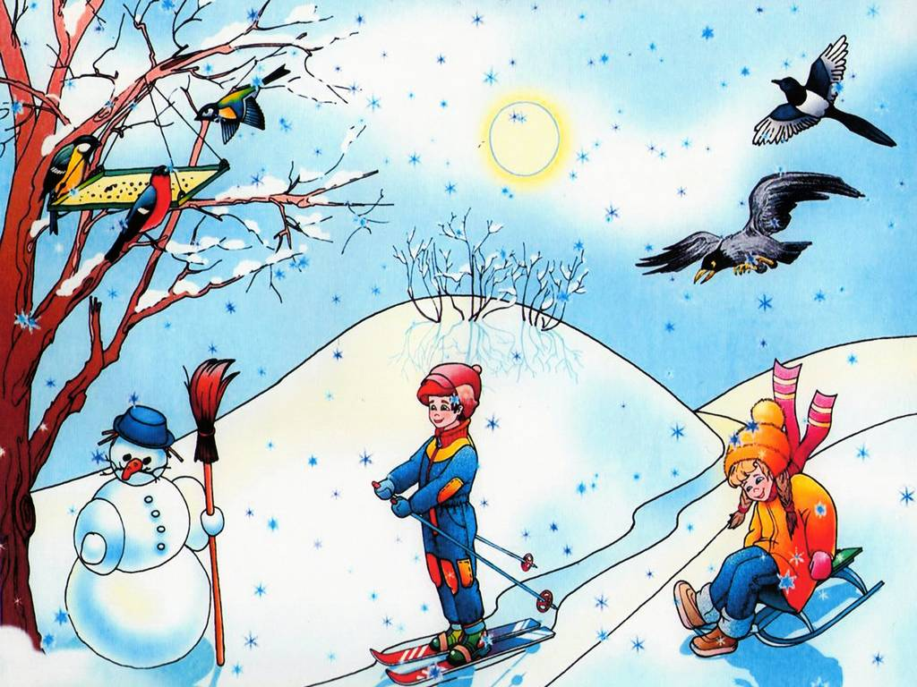

Slide 3
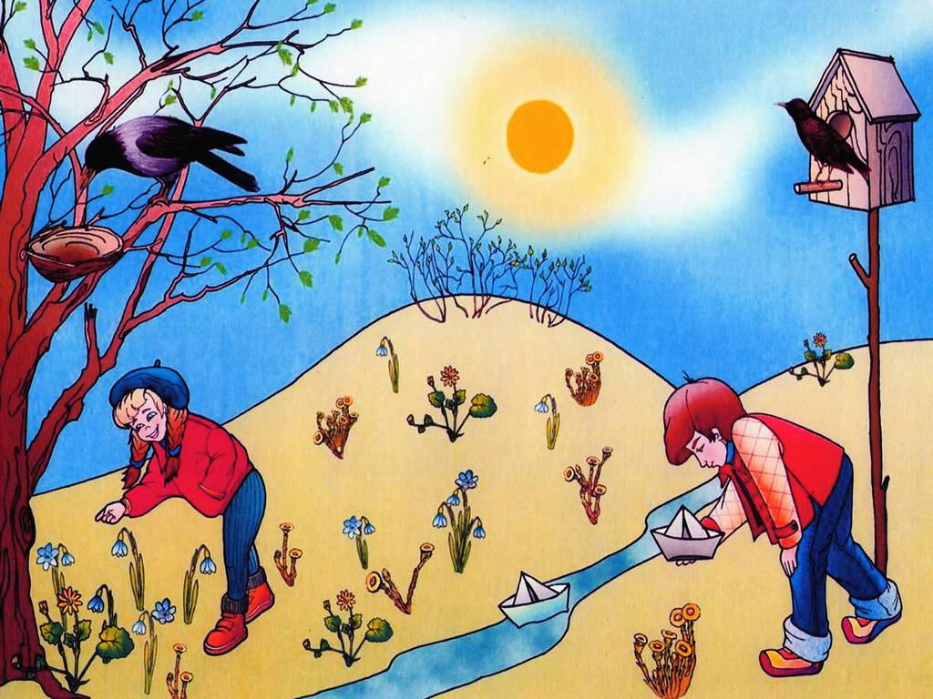

Slide 7
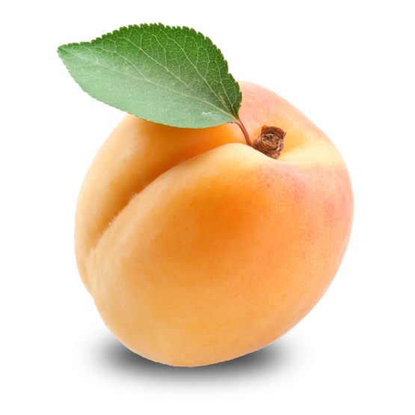
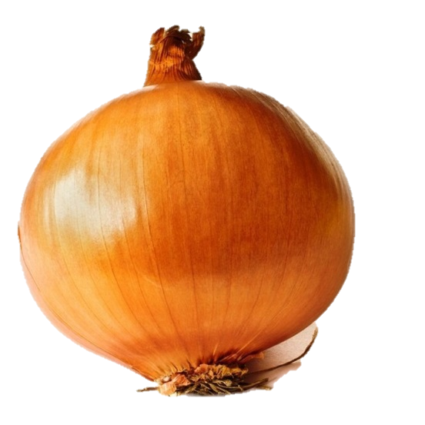

Slide 9
